Slide 1

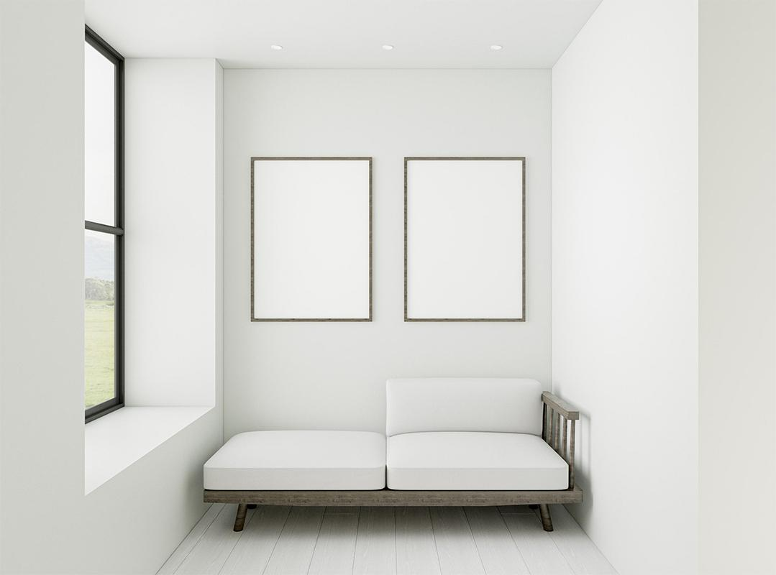
Rent And Rest
Nhóm 6
Branding Guidelines
Nhập môn công nghệ web & Dịch vụ trực tuyến

Slide 2
Dự án Website tìm nhà trọ
Rent And Rest
Giảng viên hướng dẫn: Đào Thành Chung
Các thành viên tham gia dự án :
Nhóm 6
1, Nguyễn Thế Nhật
2, Trần Minh Thông
3, Lã Thị Hà
4, Nguyễn Vũ Quang
20194347
20194379
20194266
20194359

Slide 3
01
02
03
Giới thiệu đề tài
Các tác nhân và ca sử dụng
Công nghệ sử dụng
04
05
Phân chia công việc
Demo and sourcecode

Slide 4
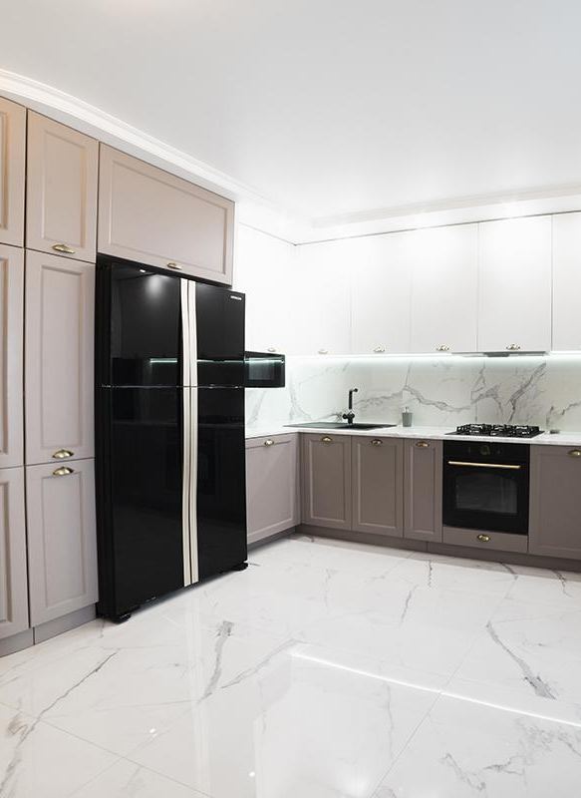
1. Giới thiệu đề tài
Rent And Rest
Việc tìm nhà trọ có lẽ đã không còn quá xa lạ đối với những bạn sinh viên, nhưng để tìm được một nhà trọ hợp với bản thân là một điều không hề dễ. Website của chúng tôi mang đến giải pháp tìm nhà trọ và bạn cùng phòng phù hợp với nhu cầu mỗi người.
Hãy thuê và hưởng thụ!

Slide 5
2. Các tác nhân và ca sử dụng
Người đi thuê trọ
Người cho thuê trọ
Khách
Hiển thị thông tin nhà trọ đã thuê, xem chi phí thuê trọ hàng tháng (điện nước…).
Xem danh sách các nhà trọ, thông tin chi tiết nhà trọ.
Chủ thuê có thể đăng tin nhà trọ và quản lý các nhà trọ mình đã đăng, tạo tài khoản và quản lý người thuê trọ của mình.

Slide 6
Đối với Khách
Xem danh sách phòng trọ tại trang chủ.
Xem thông tin chi tiết của phòng trọ muốn thuê.

Slide 7
Đối với người cho thuê trọ
Cập nhật thông tin cá nhân
Tự do đăng kí tài khoản để cho thuê trọ
Đăng thông tin phòng trọ cần cho thuê
Cập nhật thông tin về các phòng trọ mới nhất
Quản lý khách hàng và phòng trọ đã đăng

Slide 8
Đối với người đi thuê trọ
Cập nhật thông tin về các phòng trọ mới nhất
Cập nhật thông tin cá nhân
Đăng thông tin phòng trọ đã thuê để tìm bạn cũng phòng

Slide 9




3. Công nghệ sử dụng chính
ReactJs&Tailwind
NodeJs
MySql
FrontEnd
BackEnd
Database

Slide 10
4. Phân chia công việc
Nguyễn Thế Nhật
Lên kế hoạch, hướng dẫn thành viên thực hiện bài tập lớn
Xây dựng base code cấu trúc ban đầu (cấu trúc folder, layout ở client, mvc ở server)
Tạo database, chức năng thông tin cá nhân, đăng nhập, đăng ký, chi tiết nhà trọ, danh sách người thuê.
Hoàn thiện app sau cùng.
Trần Minh Thông
Thiết kế giao diện app
Màn hình hướng dẫn.
Màn hình thông tin cá nhân
Màn hình tạo tài khoản người thuê nhà
Slide
Lã Thị Hà
Backend trang chủ, tìm người ở ghép
Backend thêm phòng trọ
Chỉnh sửa giao diện trang chủ
Giao diện thêm phòng trọ, cập nhật phòng trọ
Hoàn thiện app sau cùng
Nguyễn Vũ Quang
Màn hình trang chủ
Màn hình hiển thị thông tin đã thuê
Màn hình tìm trọ ở ghép
Màn hình danh sách trọ đã đang của chủ nhà
Slide

Slide 11

5. Demo

